Slide 1

Организация деятельности дошкольных образовательных организаций
Спасского муниципального района
в условиях сложившейся эпидемиологической ситуации

Slide 2
Дошкольные образовательные организации Спасского муниципального района
Количество ДОУ – 21
Количество воспитанников – 631чел.
Количество сотрудников ДОУ – 219 чел.

Slide 3
Нормативная база
1.Письмо Федеральной службы по надзору в сфере защиты прав потребителей и благополучия человека (Роспотребнадзор) РФ № 02/414 б – 2020-23 от 13.03.2020 «Об усилении санитарно-эпидемиологических мероприятий в образовательных организациях»
2. Решения санитарно-противоэпидемической комиссии Кабинета министров Республики Татарстан:
от 13.03.2020 № 19
от 16.03.2020 № 22
от 17.03.2020 № 23
3. Постановление Кабинета министров Республики Татарстан от 19.03.2020 №208.
4. Распоряжение Кабинета министров Республики Татарстан от 20.03.2020 № 620-р.
5. Рекомендации Федеральной службы по надзору в сфере защиты прав потребителей и благополучия человека «О мерах по профилактике новой коронавирусной инфекции (COVID-19) от 10.03.2020 № 02/3853-2020-27
6. Письмо МУ «Отдел образования Исполнительного комитета Спасского муниципального района №183 от 19.03.2020 г.
7. Протокол совещания с руководителями образовательных организаций от 24.03.2020 г.

Slide 4
Документация, разрабатываемая и используемая в ДОУ в период карантина
Приказ "О неотложных мерах по недопущению распространения инфекционного заболевания (гриппа) в дошкольном учреждении"
график влажной уборки (приложение 2);
график проветривания помещения (приложение 3);
график кварцевания (приложение 4);
журнал инструктажа при карантине (приложение 5);
план противоэпидемических мероприятий (приложение 6);
памятку по предупреждению инфекционного заболевания (гриппа) (далее – Памятка; приложение 7);
лист медицинского наблюдения за контактными детьми (приложение 8);
журнал осмотра контактных детей (приложение 9);
журнал проведения профилактических мероприятий (приложение 10);
журнал передачи контактных детей (приложение 11).
журнал регистрации бактерицидной установки;
журнал учета инфекционных заболеваний.
Памятка по предупреждению инфекционного заболевания.

Slide 5
Маршрут по усилению мер
 | Мероприятия | Ответственный
1. | Осмотр детей при поступлении в учреждения с целью выявления больных (фильтр) | Медсестра Заведующий ДОУ, воспитатель
2. | Контролирование состояния здоровья сотрудников | Медсестра Заведующий ДОУ
2.1 | Измерение температуры тела работников | Медсестра Заведующий ДОУ
2.2 | При входе в организацию обрабатывать руки антисептиком
2.3. | Информирование работников о необходимости соблюдения правил личной и общественной гигиены: режима регулярного мытья рук с мылом или обработка кожными антисептиками- в течение рабочего дня, после каждого посещения туалета. (под роспись)
2.4. | Наличие средств индивидуальной защиты органов дыхания (маски)

Slide 6
Маршрут по усилению мер
3. | Санитарное состояние в ДОУ
 | Уборка помещений с применением дез.средств (обработка дверных ручек, выключателей, поручней, перил, столов, стульев, орг.техники, мест пользования. Все помещения с кратностью обработки каждые 2 часа.
 | Наличие дез.средств для уборки помещений и обработки рук сотрудников не менее чем на 5 дней
 | Наличие журнала обработки помещений
 | Регулярное проветривание помещений (график проветривания)
 | Применение в помещениях бактерицидных ламп, рецикуляторов воздуха (для обеззараживания воздуха). Знать как работает данное оборудование.

Slide 7
Санитарно -просветительская работа среди детей, сотрудников и родителей
4.
 | Ежедневный учет отсутствующих, своевременная передача этих сведений, а также справок переболевших детей медицинскому персоналу. | Педагоги
 | Организовать и привить воспитанникам профилактические процедуры. | Педагоги
 | Организовать занятия – игры, где наглядно показать и рассказать алгоритмы различных гигиенических, закаливающих процедур. | Педагоги

Slide 8
Работа с родителями
Оформление Уголка здоровья, где имеется наиболее актуальная информация, памятки, листовки с предостережениями об опасности инфекций, профилактических мероприятиях. | Педагоги
Информация для родителей о профилактических мероприятиях через ватсап, на сайте детского сада | Педагоги
Взаимодействие с каждым родителем отдельно: Беседы с родителями о том, что при первых признаках заболевания ребенка не приводили его в ДОУ. Предостерегать родителей от попыток самим «ставить диагноз» и заниматься самолечением. Немедленно обращаться к доктору при подозрении на инфекцию. Закрепление в семье гигиенических навыков, которые прививают в ДОУ; | Педагоги

Slide 9
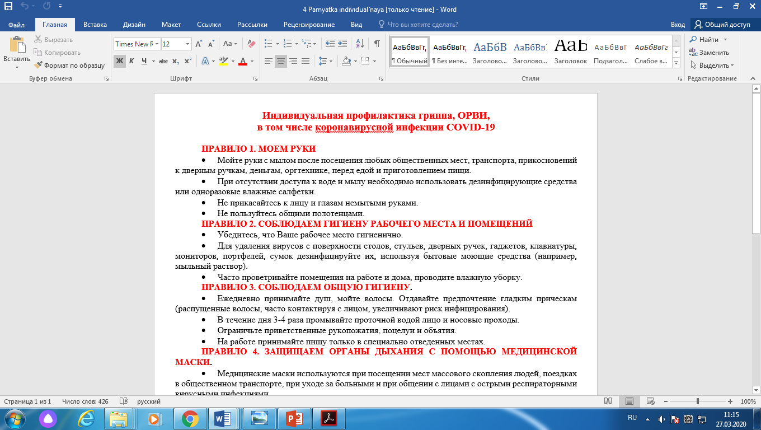
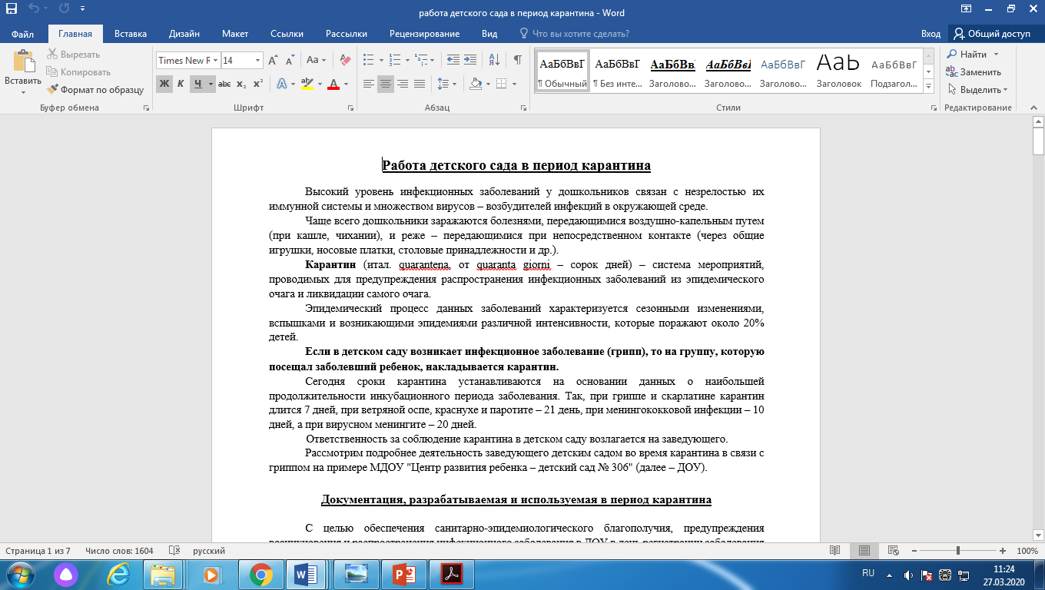
Используемые памятки

Slide 10
Спасибо за внимание!

